Slide 1
Mavzu: Dialektika rivojlanishi haqidagi ta'limot.
Reja:
1. Dialektika tushunchasi va uning tarixiy shakllari.
2. Dialektikaning asosiy qonunlari.
3. Dialektikani rivojlanishi.

Slide 2


Slide 3
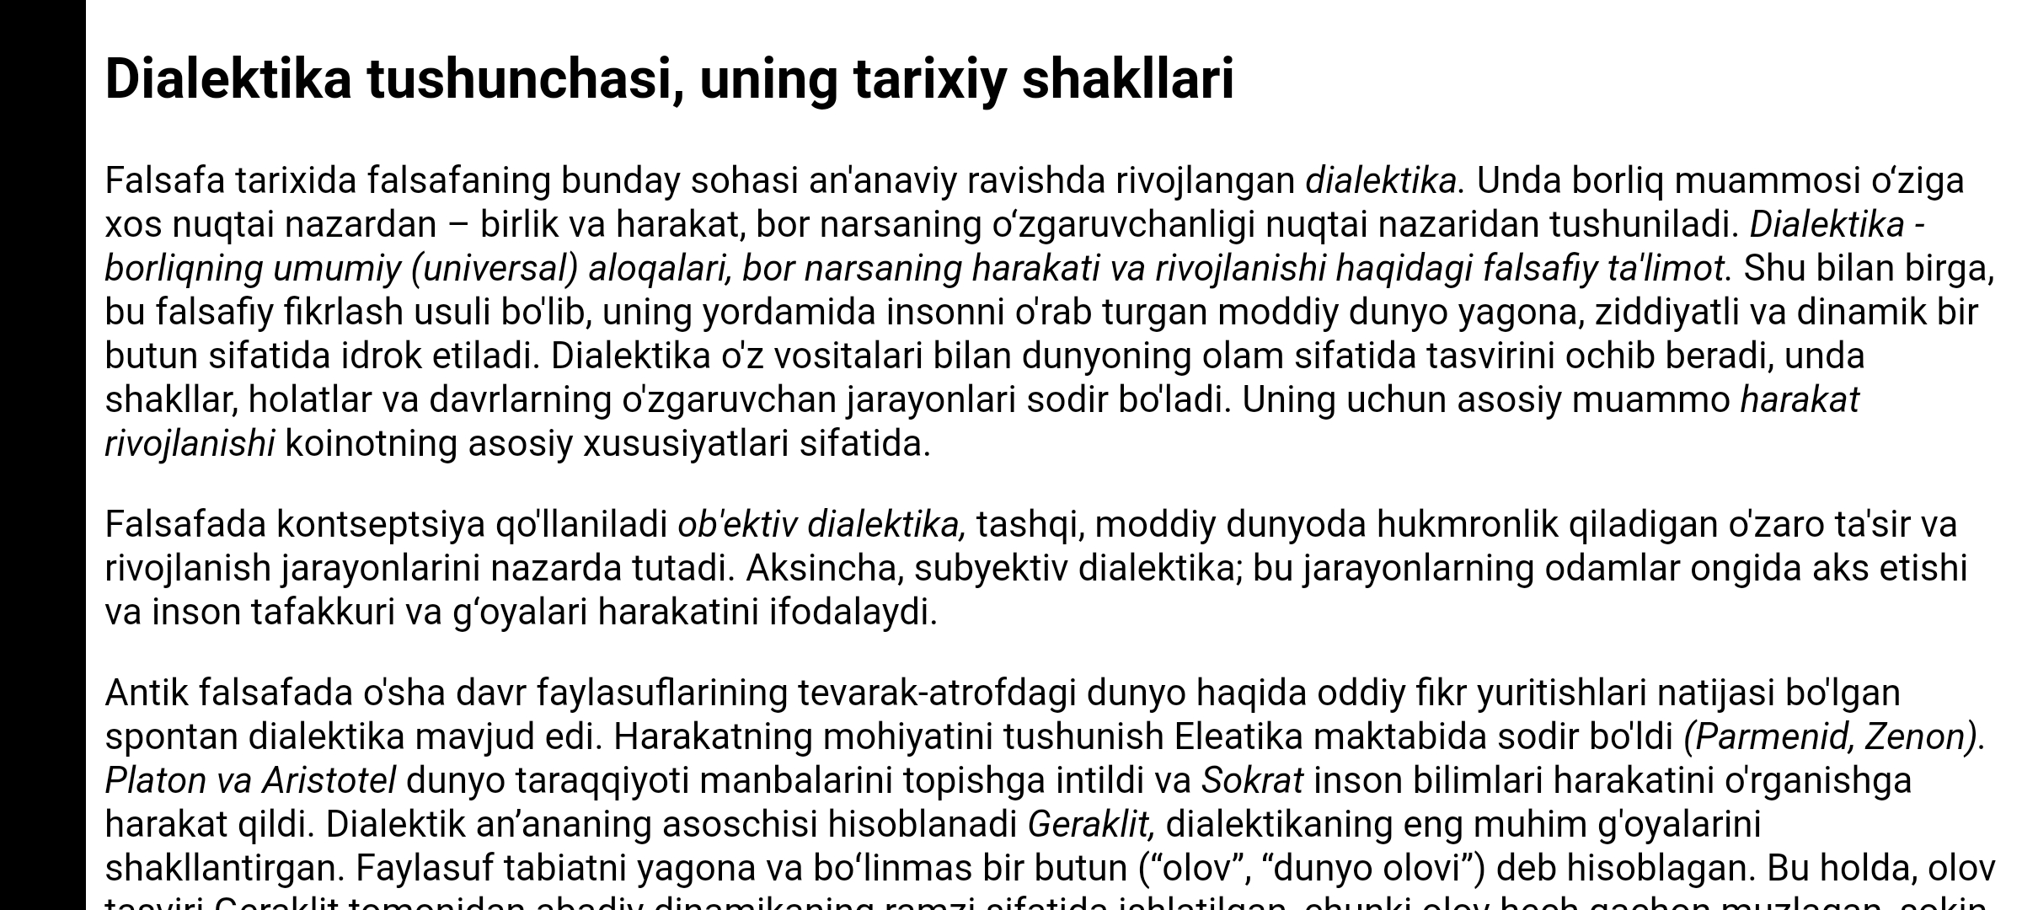

Slide 4
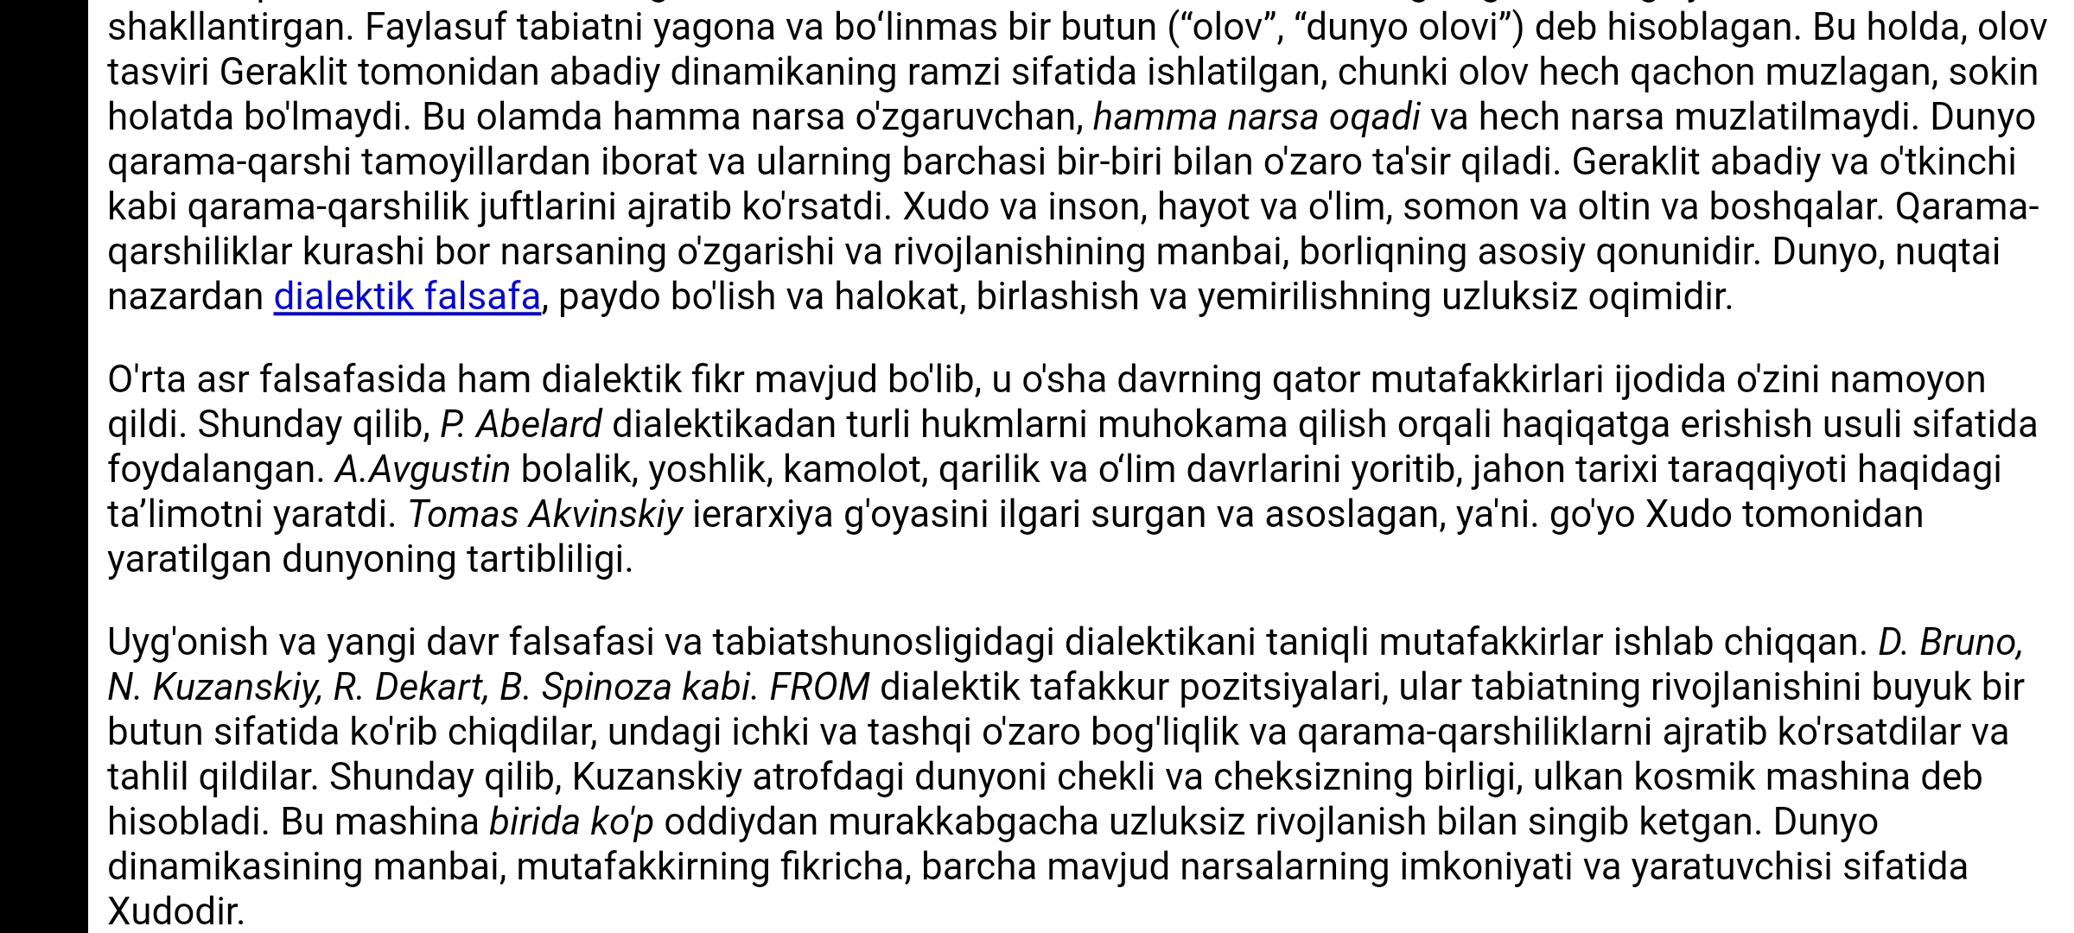

Slide 5
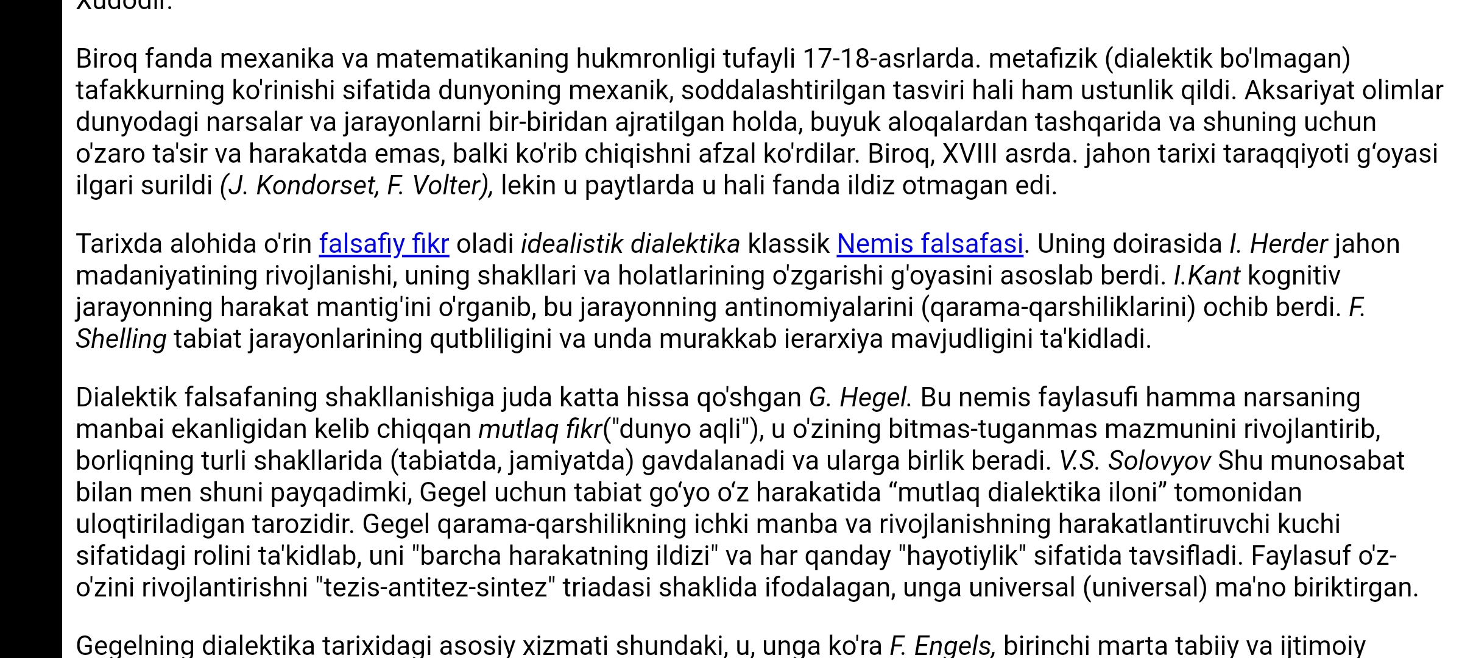

Slide 6
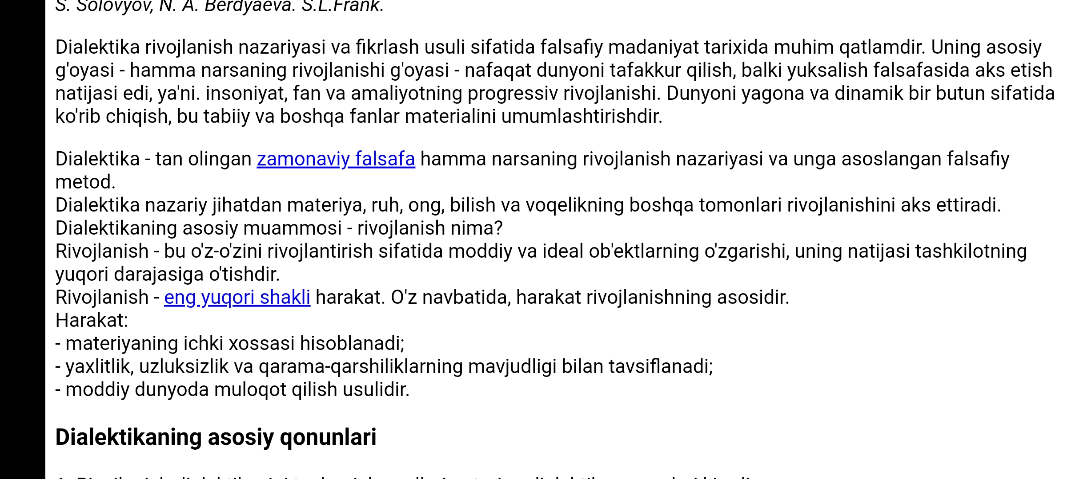

Slide 7
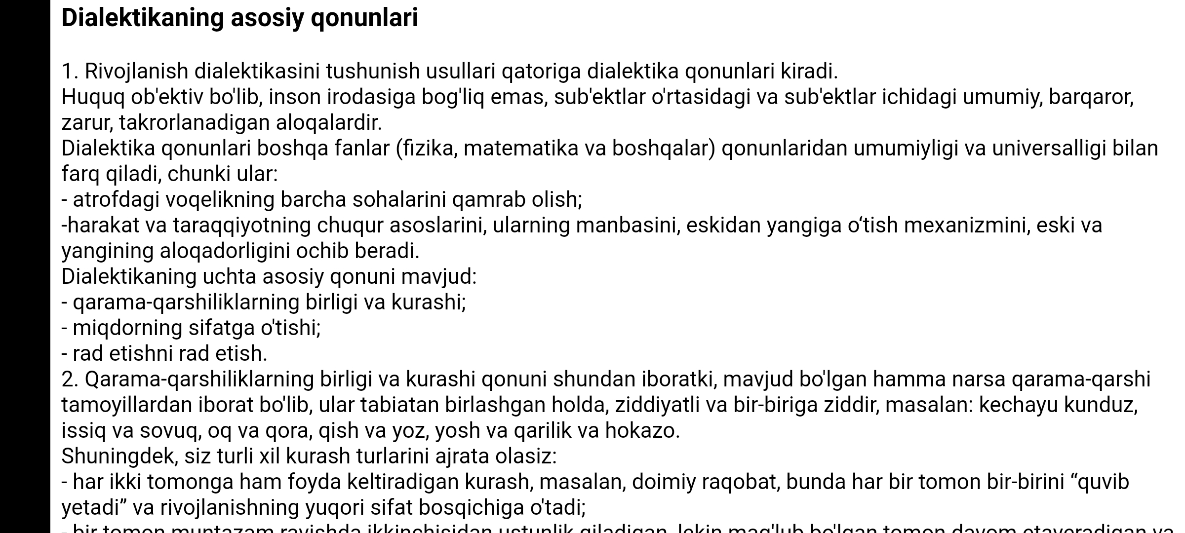

Slide 8
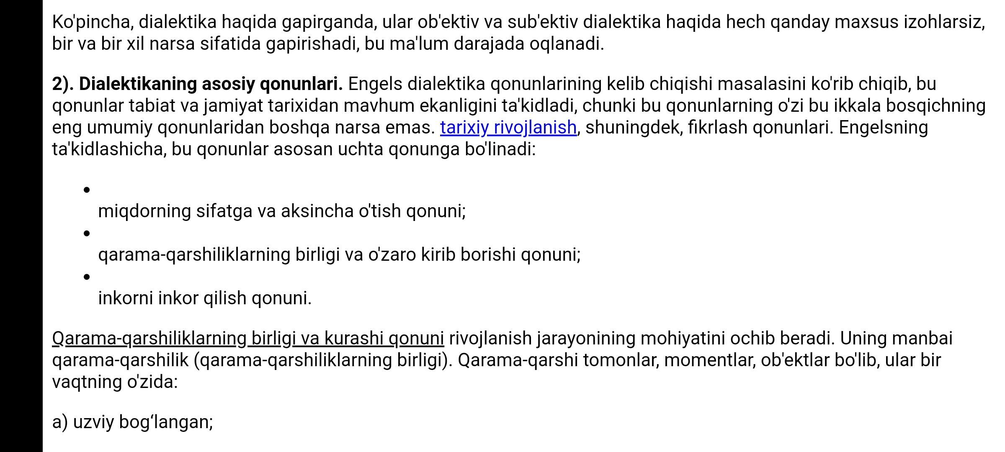

Slide 9


Slide 10
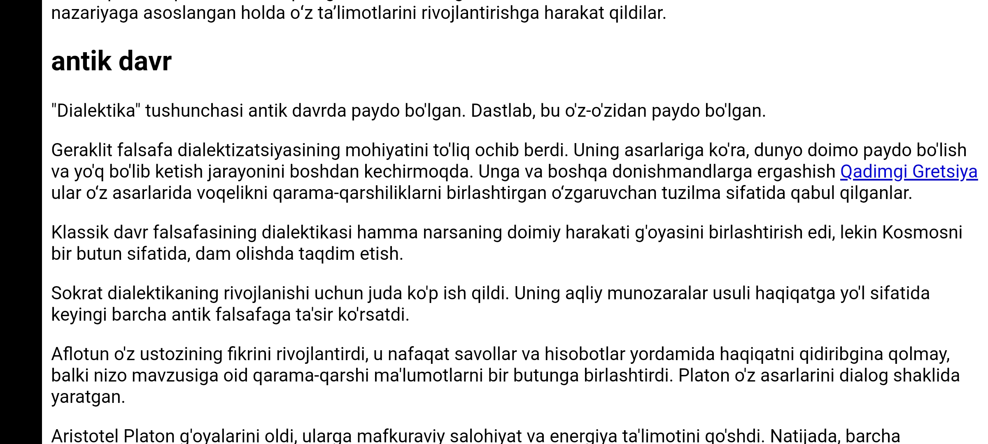

Slide 11
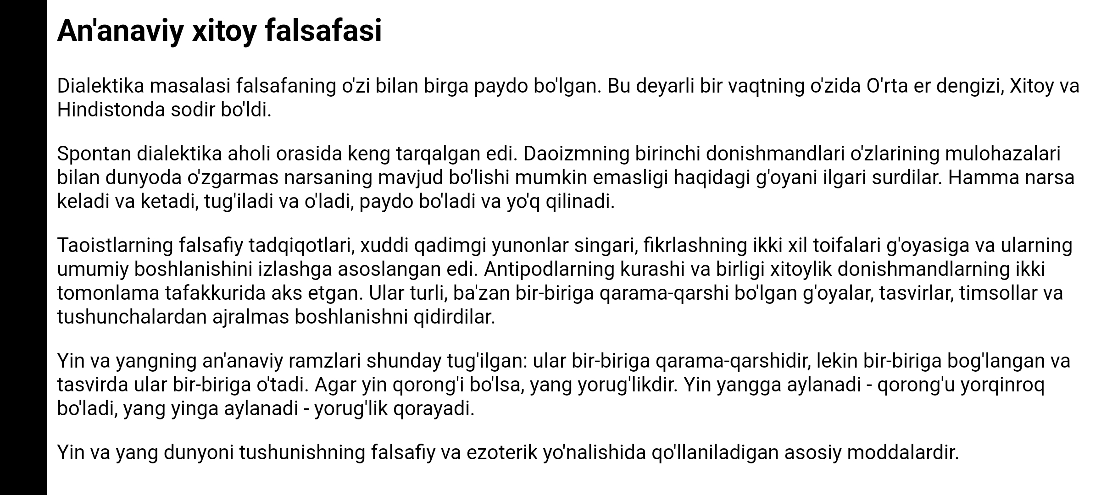

Slide 12
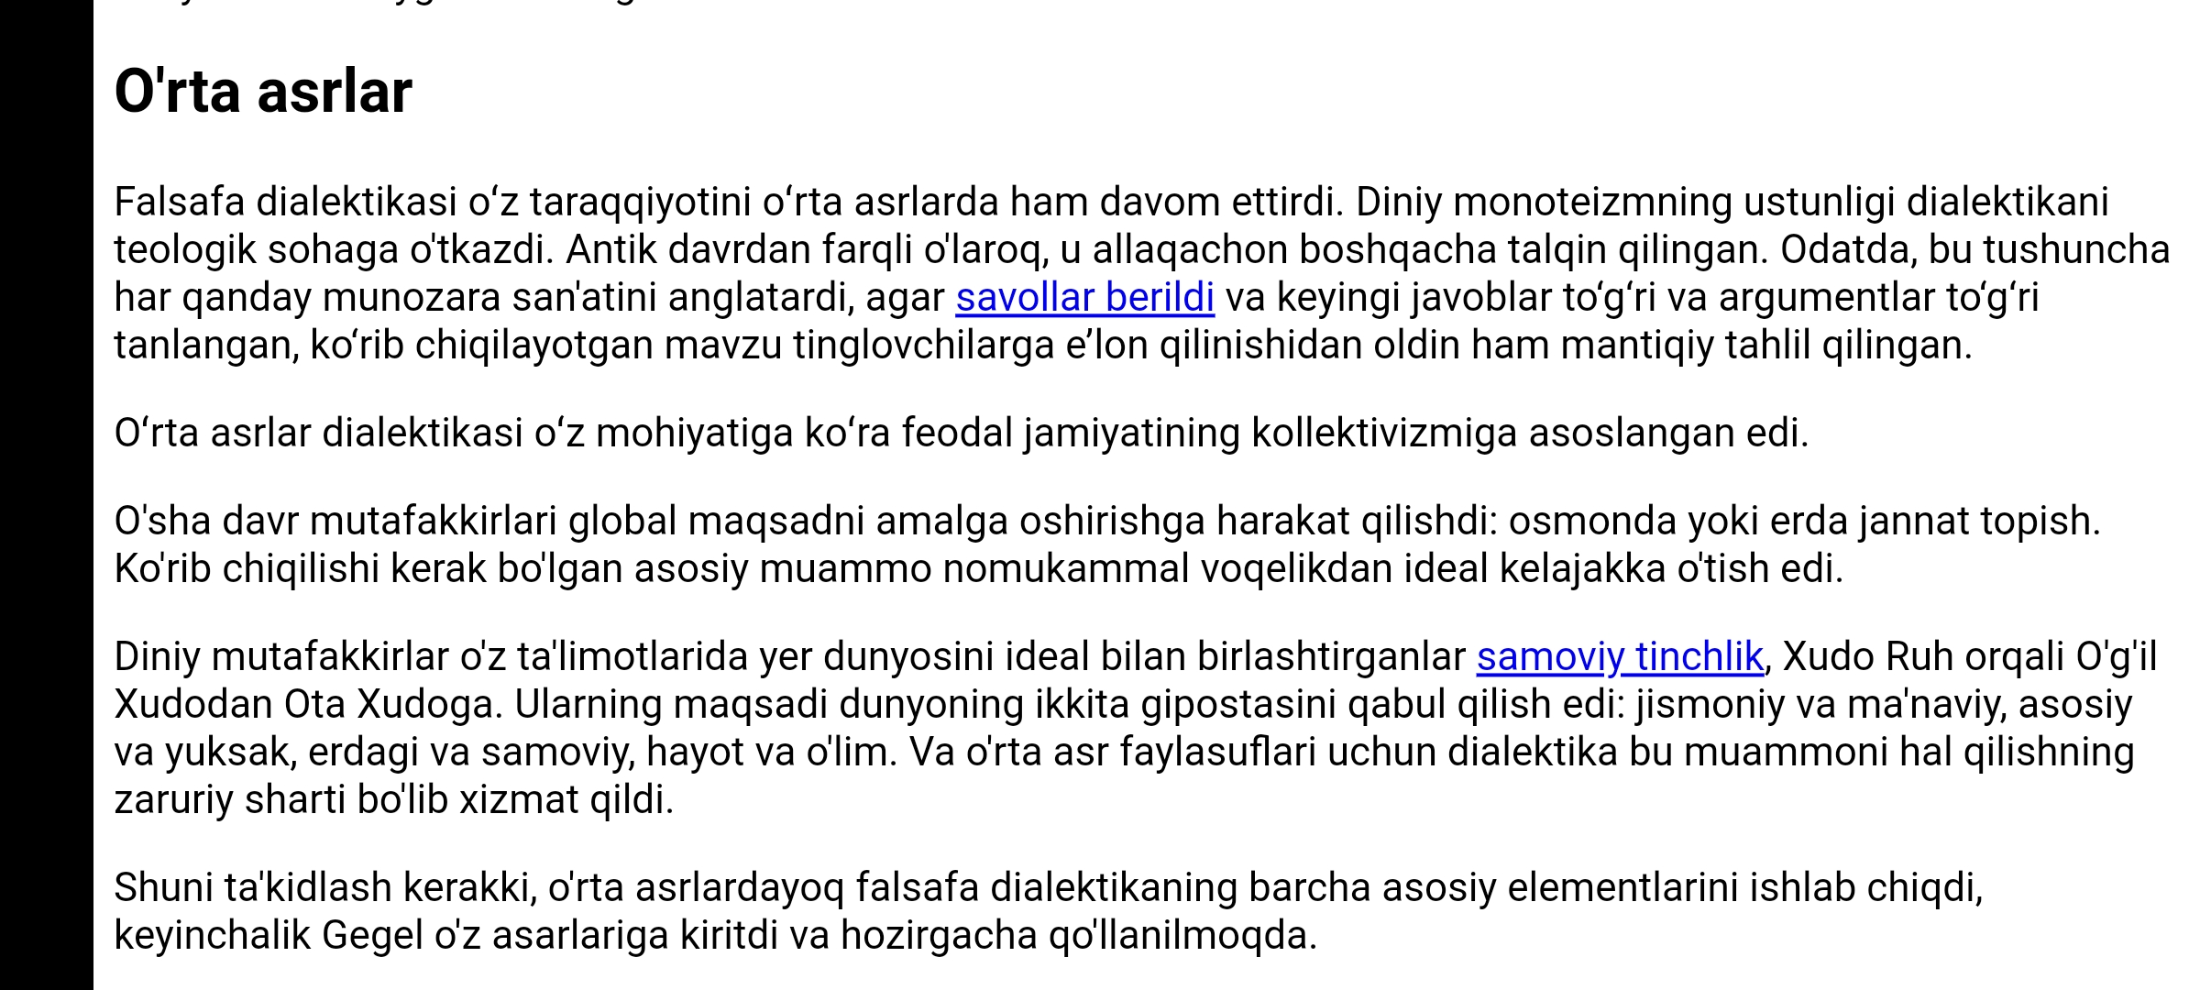

Slide 13
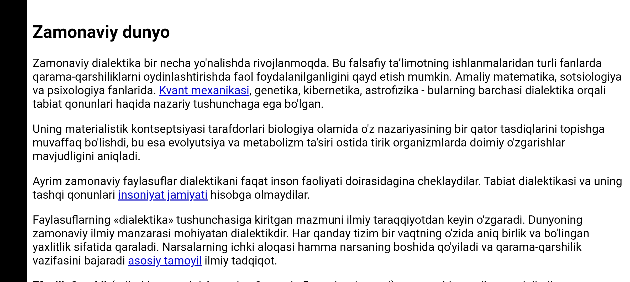

Slide 14
Etiboringiz uchun raxmat.

